Slide 1
Защита проектов
Регламент:
Выступление — 3 минуты и демонстрация прототипа — 2 минуты.

Slide 2
КРАТКАЯ ИНСТРУКЦИЯ
Презентацию и Видеоролик загружайте отдельными файлами в гугл.диск в своей папке {Номер_команды}-{Название_команды}
В видео должно показываться основной функционал прототипа (Продолжительность 15—40 секунд)
Структуру презентации разрешается менять по своему усмотрению

Slide 3
Структура презентации
Обложка
Проблема
ЦА (Сегменты Пользователей) и Объём Рынка
Решение (Ценностное предложение) и Возможности Продукта
Аналоги (Прямые и Косвенные конкуренты)
Скрытое Преимущество
Потоки Прибыли (Монетизация)
Что было сделано Менеджером, Дизайнером и Разработчиком
Контакты
Демо и Видео 15—40 сек
Структуру презентации разрешается менять по своему усмотрению.
Регламент: 5 минут Выступление — 3 минуты и демонстрация прототипа — 2 минуты.

Slide 4
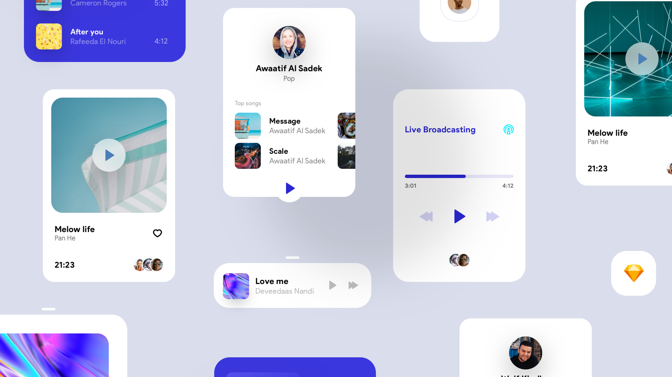
{Название_проекта}
{LOGO}
{Тема/трек/кейс}
{Название_команды}

Slide 5
ПРОБЛЕМА
Какую важную проблему решает ваш проект?
Настоящая проблема пользователя.
Что у него в деятельности сейчас не так?
Приведите примеры такой проблемы.
Workbook - БМ: Проблема

Slide 6
Целевая аудитория
Опишите ваших пользователей.
Может быть несколько целевых групп (водители такси и заказчики).
Пользовательские сегменты и Объем рынка.
Workbook - БМ: ЦА, Сегменты пользователей, Ранние последователи

Slide 7
РЕШЕНИЕ
Как устроен ПРОТОТИП продукта?
Принцип работы прототипа.
Функциональные возможности продукта.
Ожидаемые результаты.
Workbook - БМ: Ценностное предложение, Функциональное решение

Slide 8
АНАЛОГИ
Каким образом сейчас решается данная проблема?
Анализ существующих аналогов (прямые/косвенные/зарубежные).
Workbook - БМ: Как решаются проблема сейчас, Альтернативные решения

Slide 9
Скрытое преимущество
Конкурентные преимущества вашего проекта.
Чем ваш проект лучше существующих решений?
Возможные стратегические партнеры.
Lean Canvas: Блок 9: Скрытое преимущество

Slide 10
Потоки прибыли
Как проект будет зарабатывать?
Кто будет оплачивать, сколько и за что?
Схема монетизации проекта.
Возможные каналы продаж
Lean Canvas: Блок 6: Потоки прибыли

Slide 11
Слайд Менеджера
Что было сделано во время хакатона.
Рассказать или показать работы.
Какими методами, инструментами и сервисами пользовались при работе

Slide 12
Слайд Дизайнера
Что было сделано во время хакатона.
Рассказать или показать работы.
Какими методами, инструментами и сервисами пользовались при работе

Slide 13
Слайд Разработчика
Что было сделано во время хакатона.
Рассказать или показать работы.
Какими методами, инструментами и сервисами пользовались при работе

Slide 14
КОМАНДА и КОНТАКТЫ
Состав команды (фото) и их роль.
Контактная информация для связи.

Slide 15
ДЕМО
Видео демонстрация прототипа (показать основной функционал) 15—40 сек.
и Реальная демонстрация прототипа.

